Slide 1

One Size Does Fit All: Exploring Model Fusion for Software Engineering Tasks
邱盈钢, 秦意浩, 耿铭阳, 王尚文, 董德尊
国防科技大学计算机学院
2026-5-16, 星期六
Notes:
大家好，我叫邱盈钢，来自国防科技大学计算机学院，今天我来为大家分享我们fse26的工作”….”

Slide 2




1.背景
微调范式
微调
为每个软工任务每个编程语言微调一个检测点
…
代码搜索
(Java)
代码搜索
(Python)
漏洞检测
(Java)
摘要生成
(Python)
代码生成
(Java)
部署
检查点管理困难
部署难度大
Notes:
首先先介绍相关背景，大模型近些年发展迅速，微调也逐渐成为大模型应用的一种范式。
传统方式通常为不同软工任务以及不同编程语言版本微调一个大模型，并同时部署，但是当我们部署许多任务的检查点时，系统所需的资源开销随着任务数量呈线性增长，这大大提高了管理与部署开销，不利于大模型绿色发展

Slide 3






1.背景
模型融合
能否通过模型融合技术，让一个统一的模型
同时高效适配多个软件工程任务和多种编程语言？
1. 预训练模型 (Pre-trained Model)
以 CodeLlama-7B基座，作为所有任务微调的共享起点。
…
代码搜索
(Java)
漏洞检测
(Java)
摘要生成
(Python)
2. 任务特定微调 (Fine-tuning)
针对代码搜索、漏洞检测等任务，训练得到独立的 LoRA 低秩参数。
$$(A_{1},B_{1})$$
$$(A_{2},B_{2})$$
$$(A_{N},B_{N})$$
3. 模型融合 (Model Fusion)
将多个任务的 LoRA 参数集合，通过融合算法合并一个参数。
$$(\hat{A},\hat{B})$$
inference
4. 模型推理
融合后的参数加载回基座，评估融合性能。
Notes:
模型融合作为一种新兴方法，其将多个微调检查点融合成一个，并且要使得融合后的检查点能够处理相应的微调模型处理的任务。
模型在计算机视觉以及自然语言处理中已展现出很好的性能，但是在软工领域的有效性还需要进一步探索，因此，我们的工作主要探究的问题是能否通过模型融合技术，让一个统一的模型同时高效适配多个软件工程任务和多种编程语言？
因此，我们工作的主要流程为，首先对codellama-7b模型对不同任务以及不同编程语言进行lora微调，得到微调后的参数，
然后我们对这些参数应用融合方法得到融合后的lora参数，
最后将融合参数加载到基座模型进行推理来探究融合后的性能

Slide 4

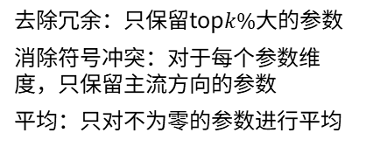



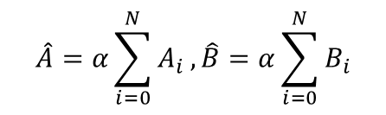
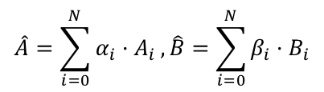


2.研究设计
模型融合方法选取
Task Arithmetic
Ties-merging
可学习融合系数
TALL-Masks
任务A
任务B
融合
任务A
任务B
融合
$${(A}_{1},B_{1})$$
$$α_{1}.(A_{1},B_{1})$$
正常
参数冗余
符号冲突
任务A
$${(A}_{2},B_{2})$$
$$α_{2}.(A_{2},B_{2})$$
任务B
$$\hat{A}=α\sum_{i=0}^{N}{A_{i}},\hat{B}=α\sum_{i=0}^{N}{B_{i}}$$
$$\hat{A}=\sum_{i=0}^{N}{{α_{i}·A}_{i}},\hat{B}=\sum_{i=0}^{N}{β_{i}·B_{i}}$$
构造一个掩码定位相关参数
$$m_{i}=1\left\{\left|p_{i}\right|≥|p_{fusion}−p_{i}|\right\}$$
去除冗余：只保留top$k\%$大的参数
消除符号冲突：对于每个参数维度，只保留主流方向的参数
平均：只对不为零的参数进行平均
为不同任务向量分配不同的融合系数
通过梯度下降得到最优的融合系数组合
融合参数与任务参数差距在一定范围，认为是相关的
将微调参数视作向量
推理
$$\hat{p_{i}}=m_{i}⊙p_{fusion}$$
Notes:
接下来，我将介绍我们的研究设计，首先是探究的融合方法，我们主要探究了四个sota方法，
第一个是task arithmetic任务算术，其就是直接将微调变化的参数视作一个向量，然后进行累加并乘以一个缩放系数得到融合参数
第二个是ties-merging，他发现将任务向量直接相加会出现两种问题，一个就是参数冗余，就是一个任务在某个维度的值波动很小，但是会影响其他任务在该维度上的特征，也就是平均后值变小，第二个就是符号冲突，也就是两个任务在某个维度上的特征方向相反
为了解决这两个问题，他首先只保留每个任务的top k%的参数，其次对于每个维度只保留主要方向的参数，其他的置为零，最后对不为0的参数进行平均
第三个方法是可学习融合参数，他为每个向量引入不同的系数来进一步提升性能，为了得到最优的系数组合，其用梯度下降来优化
最后一个就是TALL-Masks，其为每个任务引入额外的掩码从融合参数中定位与任务相关的参数，在本工作中，对于该方法的融合参数，我们使用最大值融合，也就是每个维度保留绝对值最大的参数，然后通过这个公式构造掩码，这个公式的含义是，当融合参数与微调参数的差距在一定范围内时，就认为其是相关的然后保留，推理的时候，融合参数与相应任务掩码安位相乘得到推理参数

Slide 5
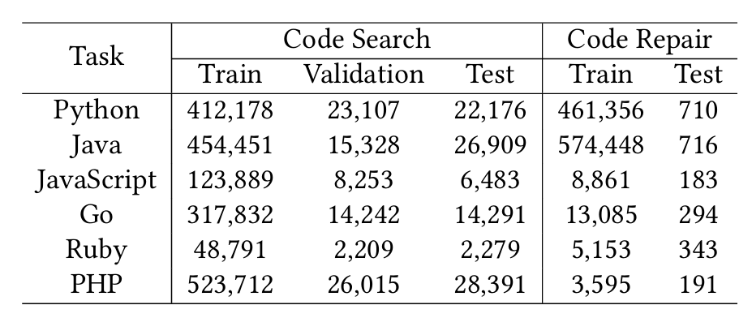
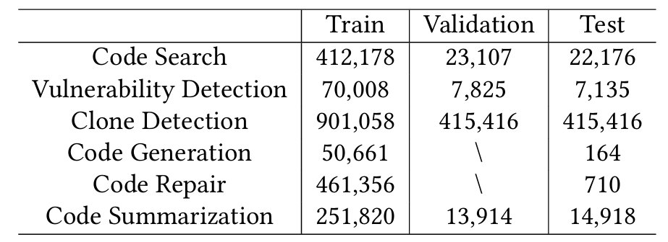
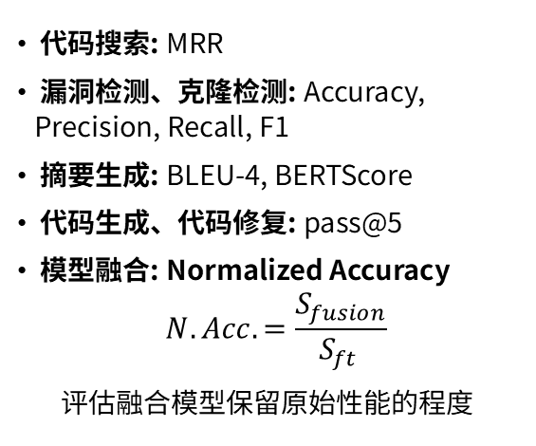
2.研究设计
数据集、评价指标以及研究问题
本研究主要探究了三种程序理解任务（代码搜索、漏洞检测以及克隆检测）
与三种程序生成任务（代码生成、代码修复以及代码摘要生成）
RQ1使用的数据集详情
评价指标
研究问题 (RQs)
代码搜索: MRR
漏洞检测、克隆检测: Accuracy, Precision, Recall, F1
摘要生成: BLEU-4, BERTScore
代码生成、代码修复: pass@5
模型融合: Normalized Accuracy
$$N. Acc. =\frac{S_{fusion}}{S_{ft }}$$
评估融合模型保留原始性能的程度
RQ1:同一任务中,多编程语言融合的性能如何？
RQ2:多软工任务融合的性能如何？
RQ3:多任务多语言融合的性能如何？
RQ4:如何有效提升模型融合技术的性能？
RQ2、RQ3使用的数据集详情
Notes:
为了探究所选方法的有效性，我们在三种重新理解任务以及三种程序生成任务上进行了实验，包括了代码所示、漏洞检测、克隆检测、代码生成、代码修复以及摘要生产，我们主要回答四个研究问题，
第一个是同一任务中，多编程语言融合的性能如何，为了探究这个问题，我们在代码搜索以及代码修复 任务上进行了实验，融合六种主流的编程语言，这个研究问题的数据统计如表所示
第二个是多软工任务融合的性能如何，我们在相同语言的设置下分别融合了三种程序理解任务以及三种程序生成任务
第三个是多软工任务多编程语言融合的性能如何，我们将rq2中的所有任务融合以探究有效性，rq2与rq3的数据统计如表所示
最后我们改进现有方法以提升融合性能

Slide 6
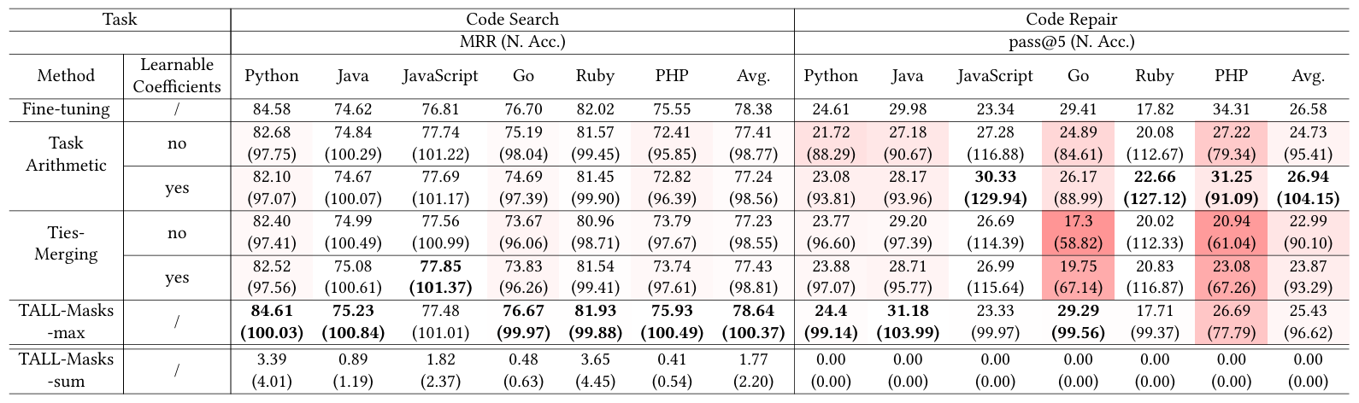
3.实验结果
RQ1：多编程语言融合性能
所有方法在代码修复任务上能够保持较好的性能
所有方法在Go语言和PHP语言上有较大的性能下降
Notes:
首先的rq1，多编程语言融合
他的结果如这个表所示，红色深浅代表融合后的性能下降程度，我们可以发现，对于代码搜索任务，所有方法都能保持比较好的性能，性能保留程度都在98%以上，而对于代码修复任务，我们可以发现在go语言和php语言上，几乎所有方法都有较大的性能损失
为了探究原因，我们做了以下分析

Slide 7
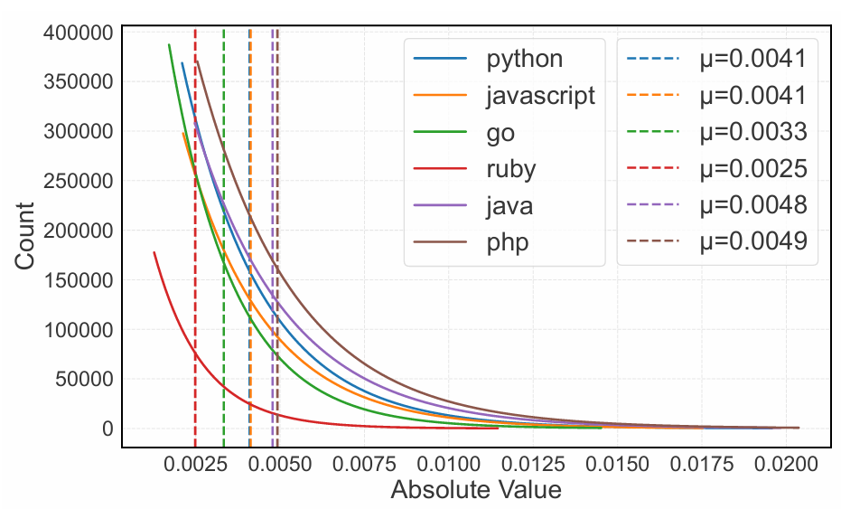
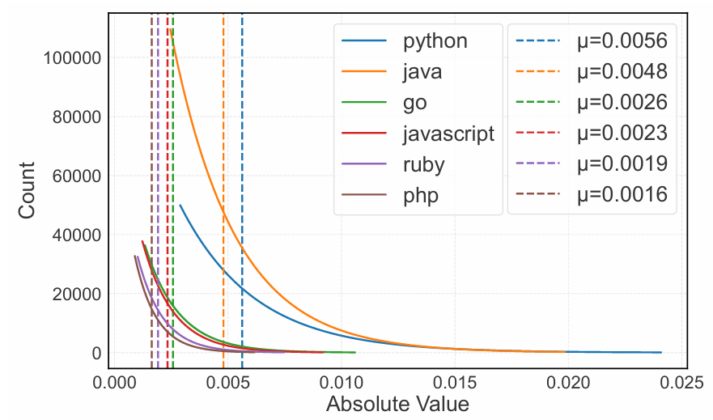
3.实验结果
RQ1：多编程语言融合性能
代码搜索
代码修复
在不同编程语言参数分布的差异上，代码搜索任务要比代码修复任务小很多
在代码修复任务中，对于性能的下降，一般发生在参数变化小的任务上
Notes:
两个图分别展示了代码搜索代码搜索与代码修复任务的参数变化绝对值的分布，
我们可以发现代码搜索任务的不同编程语言他的分布差异相较于代码修复要均衡很多，这可能是因为代码搜索任务不同语言之间的数据量更加均衡，
因此代码搜索任务中，融合模型能够保持较好的性能，
对于代码修复任务，我们可以发现性能下降一般发生在参数变化小的任务上，例如go语言与php语言

Slide 8
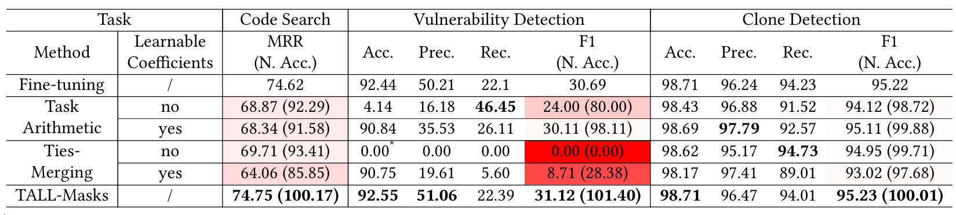
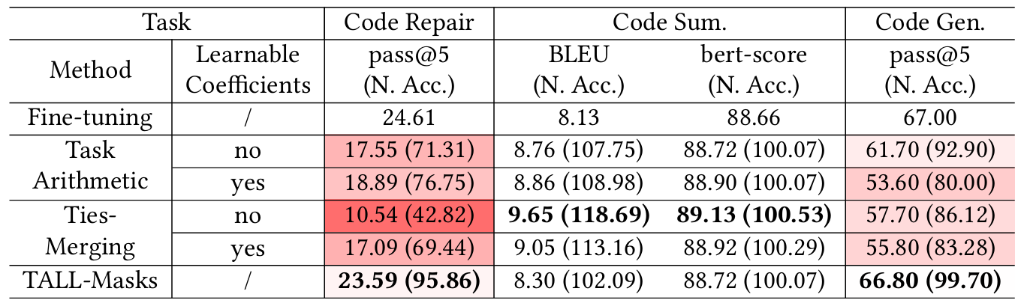
3.实验结果
RQ2：多软工任务融合性能
程序理解任务融合性能(Java语言)
程序生成任务融合性能(Python语言)
除了TALL-Masks，其他方法在某些任务上都有较大的性能损失
所有方法在某些任务上都能保持比较好的性能
Notes:
其次是rq2，多软工任务的融合性能，
这两个表分别展示的Java语言的程序理解任务的融合结果与python语言的程序生成任务的融合结果
我们可以发现，在漏洞检测任务，和代码修复任务上，除了tall-masks，其他方法都有非常大的性能下降，而对于克隆检测以及代码摘要任务，所有方法又能保持很好的性能

Slide 9
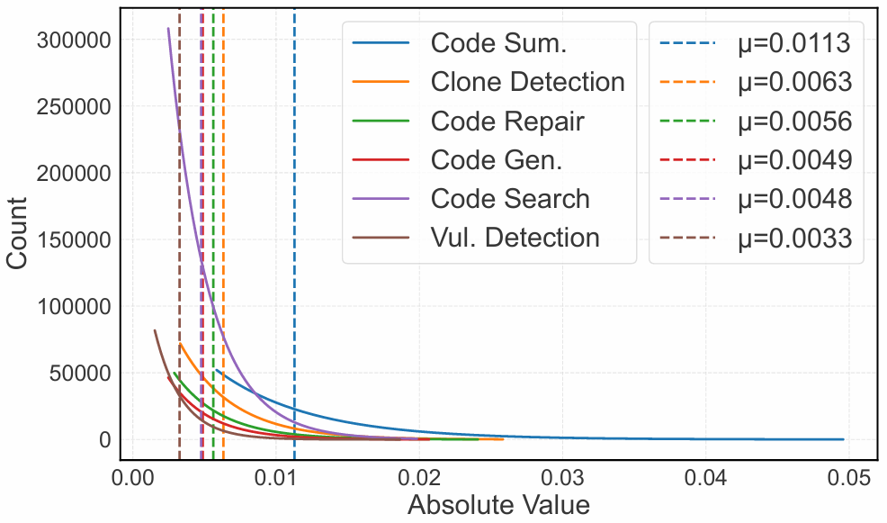
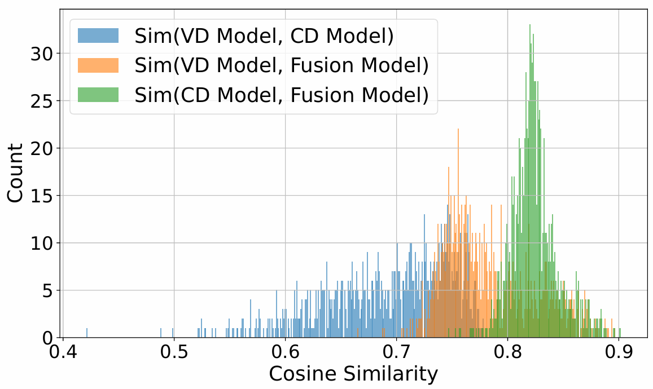
3.实验结果
RQ2：多软工任务融合性能
不同任务之间的
参数变化分布差异大
融合模型的行为更接近强特征任务(参数变化大)微调模型行为
Notes:
左图展示了不同任务的微调参数变化分布，我们可以看出不同任务的分布差异很大
右图展示了不同模型隐藏层状态的相似度，他们分别是漏洞检测微调模型，克隆检测微调模型，以及程序理解任务的融合模型，
可以发现，融合模型与克隆检测模型的行为更相似，
进一步，我们可以发现克隆检测相较于漏洞检测，其参数变化也更大，我们将其成为强特征任务，
因此我们可以得出一个结论，在相同语言多任务融合设置下，融合模型的行为更接近强特征任务微调模型行为
从而导致克隆检测任务性能几乎没有影响，而保持漏洞检测性能有较大下降

Slide 10
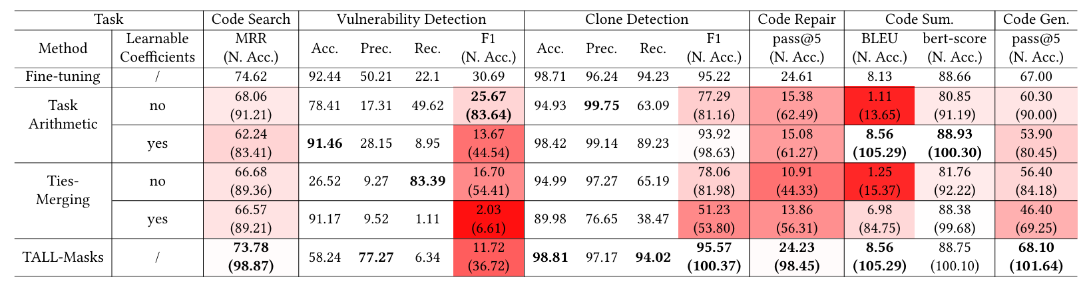
3.实验结果
RQ3：多软工任务多编程语言融合性能
在多软工任务多编程语言融合场景下，几乎所有融合方法都会在某些任务上出现显著的性能下降。对于 TALL-Masks，除了漏洞检测任务之外，在其他所有任务上都能够保持接近单任务微调模型 100% 的能力。
Notes:
最后，是rq3，多软工任务多编程语言融合，图中展示的是将三种Java语言的程序理解任务与三种python语言的程序生成任务融合的结果
我们可以发现，几乎所有方法在特定任务上都有非常大的性能下降，可能的原因是不同编程语言以及不同类型的任务特征冲突大。
对于tall-masks方法，他在漏洞检测 任务的性能下降非常大，只保留了36%的原始微调性能。

Slide 11
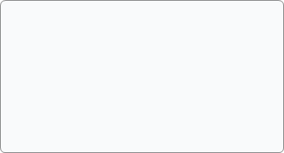
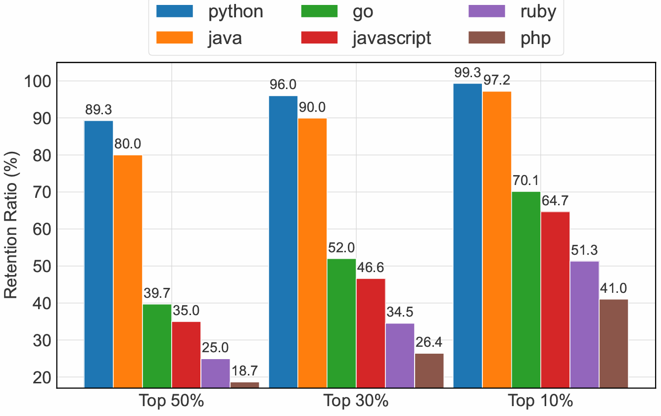
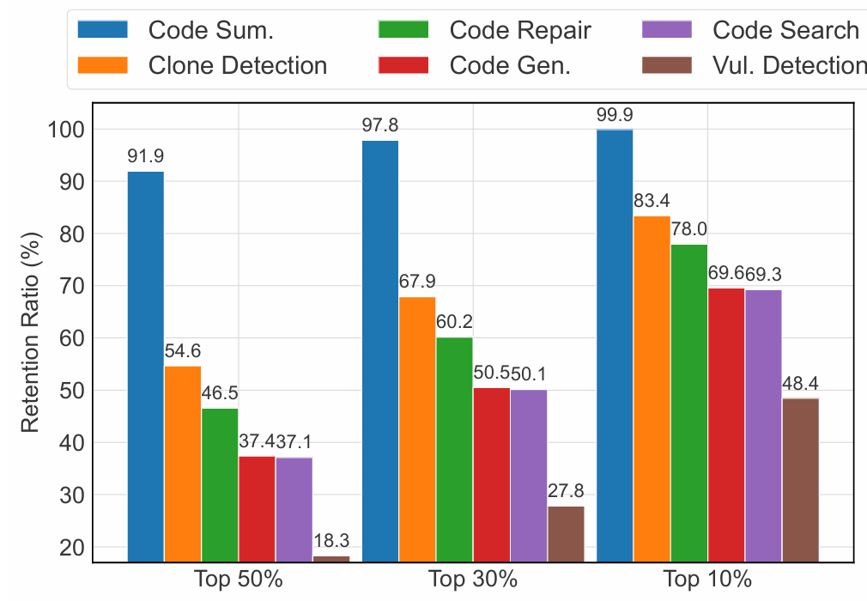
3.实验结果
RQ3：多软工任务多编程语言融合性能
代码修复任务多编程语言融合
多软工任务多编程语言融合
对于 TALL-Masks 而言，对于弱特征任务，构建出的掩码无法有效保留重要参数。
Notes:
为了探究为何tall-masks在某些场景下会有较大性能的损失，我们做了深入分析
首先我们回忆一下，Tall-masks需要为每个任务构造掩码来定位最相关的参数，
因此我们探究了tall-masks对不同重要性的参数的保留率如何，
图中分别展示了代码修复多语言融合与多软工任务多编程语言融合在不同语言与任务的参数保留率，
我们可以发现，对于php以及漏洞检测任务，他们的top10%大的参数保留率非常低，这说明对于这些任务，他们的掩码没有有效的保留最相关的参数，从而导致了这些任务的性能下降。

Slide 12
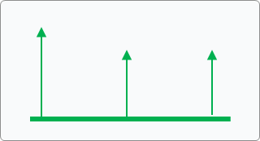
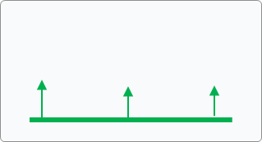
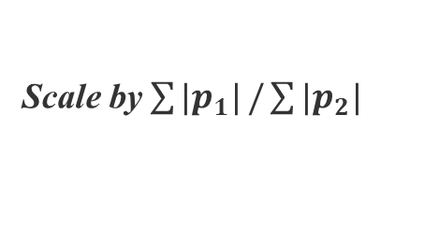
3.实验结果
RQ4：模型融合方法改进 Scaling-Masks
Mask 1
观察
Mask 2
“弱特征”易于被强特征掩盖，导致相关任务掩码不能很好保留相关参数
融合
Scale by $\sum{{|p}_{1}|}/\sum{|p_{2}|}$
思路
融合
将不同范围的参数映射到同一范围，增强弱特征额重要性，让其在融合参数中能够保留
Mask 1
Mask 2
Notes:
最后我们试着改进表现最好的tall-masks，以提升其在弱特征任务上的性能，也就是参数变化较小的性能，
我们的核心观察是，在最大化融合时，弱特征容易被强特征淹没，从而导致构造的淹没不能有效定位相关参数
受到特征归一化的启发，我们的思路是将不同任务的不同参数范围映射到相同范围，从而提升弱特征的重要性，让其不被淹没
如图，我更加他们绝对值比值来对弱特征进行发大，然后融合，优于弱特征的重要性提升了，构造掩码的时候就能够定位到他，使其保留相关维度的参数

Slide 13
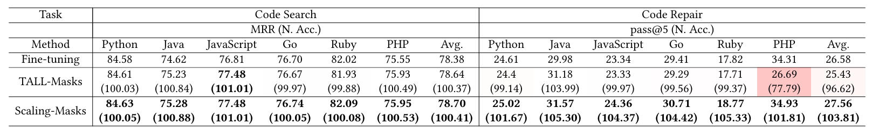
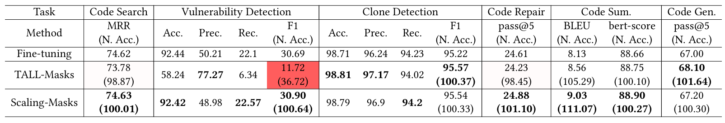
3.实验结果
RQ4：模型融合方法改进
多编程语言融合性能
多软工任务多编程语言融合性能
Scaling-Masks在所有任务上都保留了原始微调模型100%的性能
24.0%
63.4%
PHP
漏洞检测
Notes:
实验结果表明，在多编程语言融合以及多任务多编程语言融合设置下，我们的方法都保持了原始微调模型100%的性能，相较于tall-masks，在php代码修复的php语言上提升了24%的融合性能，在漏洞检测任务上提升了63.4%的性能

Slide 14
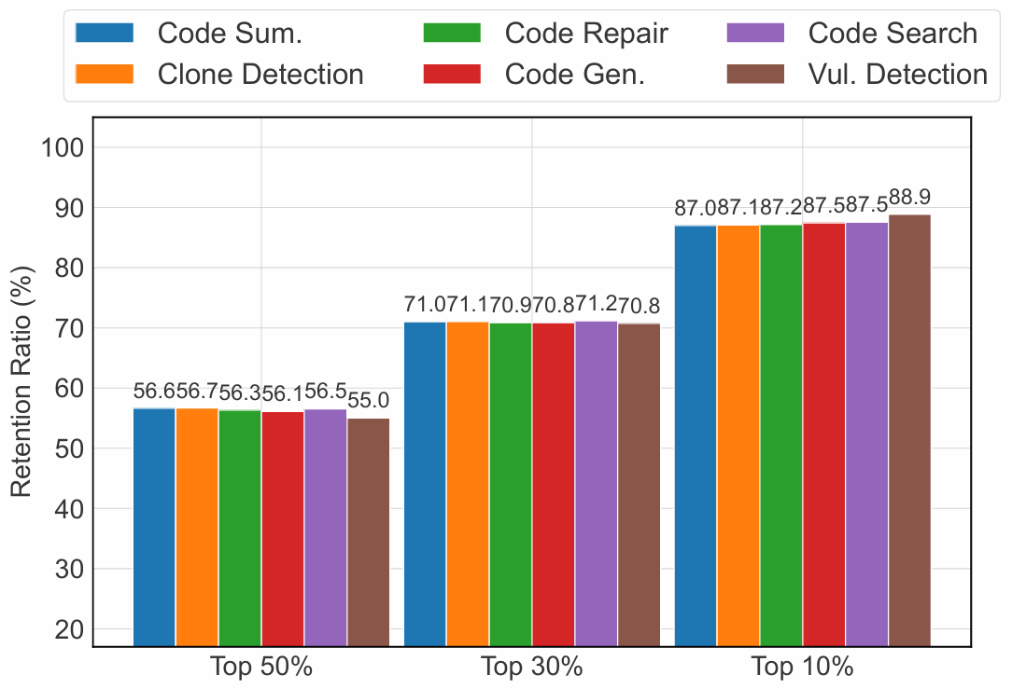
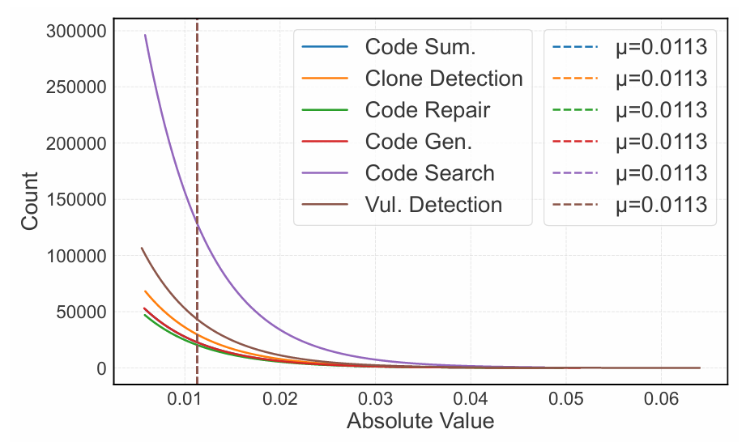
3.实验结果
RQ4：模型融合方法改进
归一化后的
参数分布更相似
关键参数
保留率显著提升
Notes:
从这两个图我们可以发现，归一化后不同任务的参数分布更加相似，并且对于所有任务，其关键参数保留率都得到了显著提升

Slide 15
Q & A
Please email qyg@nudt.edu.cn with your questions
The source code of this work is available at https://doi.org/10.5281/zenodo.19491719
Notes:
That’s all, Thank you for listening.
Please email the author to ask any questions about their work.

